Slide 1
Проект-презентация по дисциплине «Гидравлика и гидравлические машины» Тема: «Центробежный насос»
Министерство Образования и Науки Республики Башкортостан
ГАПО Уфимский Топливно-Энергетический Колледж
Специальность 13.02.01
Выполнил студент группы 2пг-2:
Сергунин Егор Павлович
Руководитель:
Валеева Зульфия Азатовеа
Уфа 2021

Slide 2
Данная исследовательская работа рассматривает тему: «Центробежный насос»
Эта тема актуальна для специальности 13.02.01
Тепловые электрические станции

Slide 3
Цели и задачи проекта:
1) Изучить конструкцию насоса
2) Рассмотреть устройства и принцип работы насоса
3) Показать преимущества и недостатки насоса
4) Обобщить изученный насос и использовать результаты в написание курсовой и дипломной работы

Slide 4
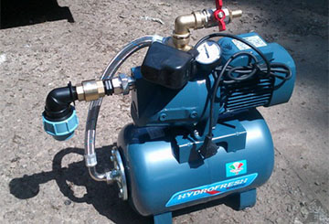
Центробежный насос
Среди разнообразнейших устройств, созданных для перекачивания всевозможных жидкостей, наиболее практичным оказался центробежный насос: принцип работы этого агрегата обеспечивает сочетание высокой производительности и хорошего напора, но при этом позволяет сделать конструкцию предельно простой.

Slide 5
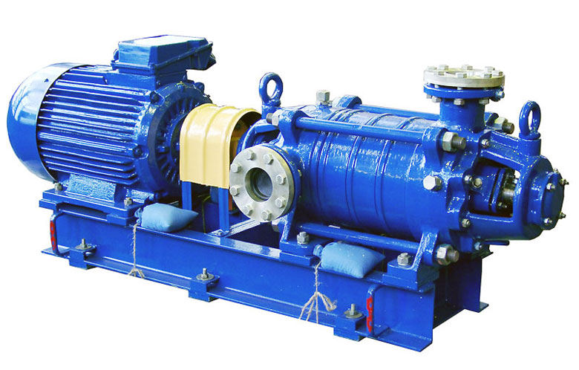
Вид современного центробежного насоса

Slide 6
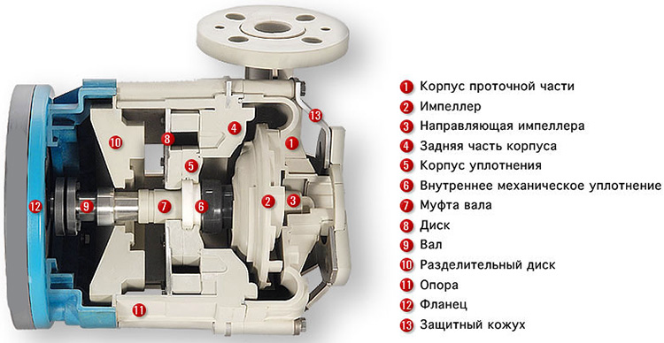
Устройство центробежного насоса

Slide 7
Принцип действия центробежного насоса
После запуска приводного двигателя вал насоса с установленным на нем колесом начинает вращаться. Лопатки колеса заставляют вращаться и находящееся в рабочей камере вещество. Как только жидкость начинает двигаться по кругу, она подвергается воздействию центробежной силы, направленной от центра. Причем модуль этой силы чем больше, тем дальше молекулы перекачиваемой среды сместились от центра вращения.
В конце концов жидкость выбрасывается на периферию рабочего колеса, а затем – в изогнутый кверху выходной патрубок. Таким образом, давление или, как еще говорят, напор в линии нагнетания поддерживается за счет центробежной силы.

Slide 8
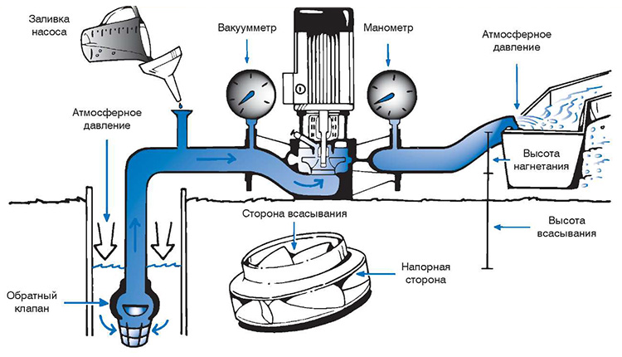
Принцип действия

Slide 9
Классификация
Насосы данного типа можно классифицировать по ряду признаков
По числу ступеней: По способу забора воды:
1.Одноступенчатые 1.Насосы нормального всасывания
2.Многоступенчатые 2.Самовсасывающие
По направлению оси вращения:
1.С горизонтальным расположением вала
2.С вертикальным расположением вала
По способу установки:
1.Поверхностные
2.Полупогружные
3.Погружные

Slide 10
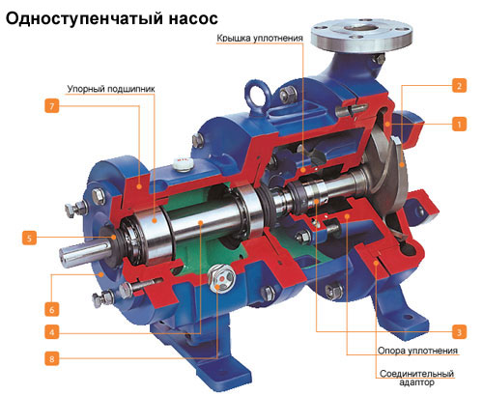
Одноступенчатые агрегаты, которые являются самыми простыми в плане конструкции. Они могут производиться в горизонтальном или вертикальном исполнении.

Slide 11
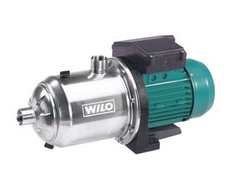
Многоступенчатые агрегаты. Позволяют перекачивать куда больше жидкости, чем одноступенчатые собратья. Это достигается за счет использования не одного, а нескольких рабочих органов. Здесь таковыми являются колеса

Slide 12
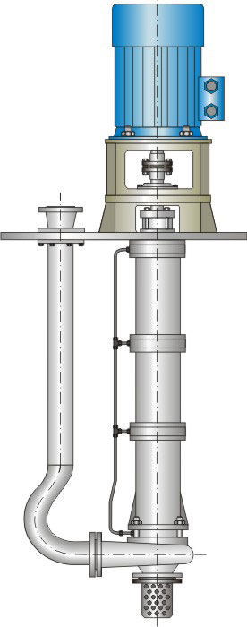
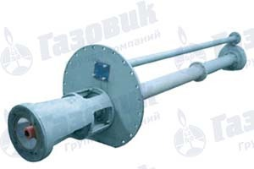
Полупогружные насосы также используются достаточно часто. Их конструкция может быть представлена только в вертикальном исполнении. Нижняя часть таких агрегатов может устанавливаться даже в воду.

Slide 13
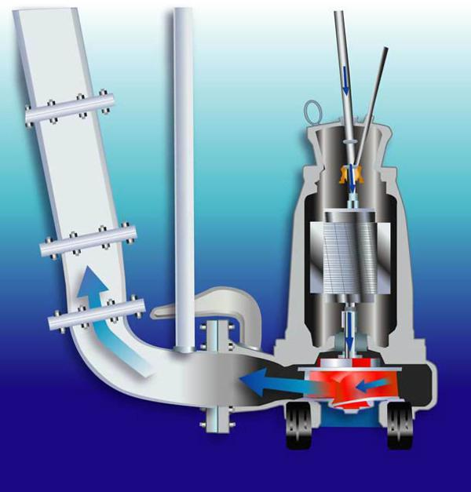
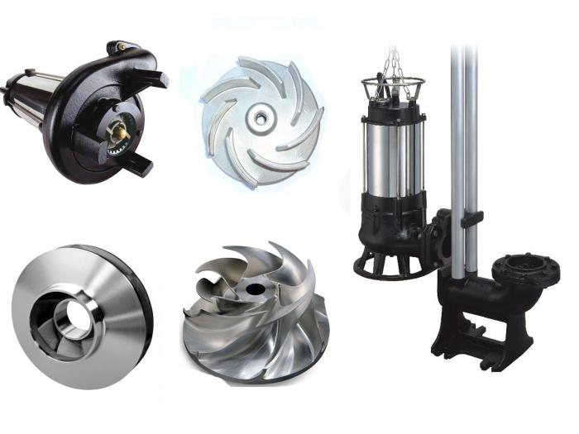
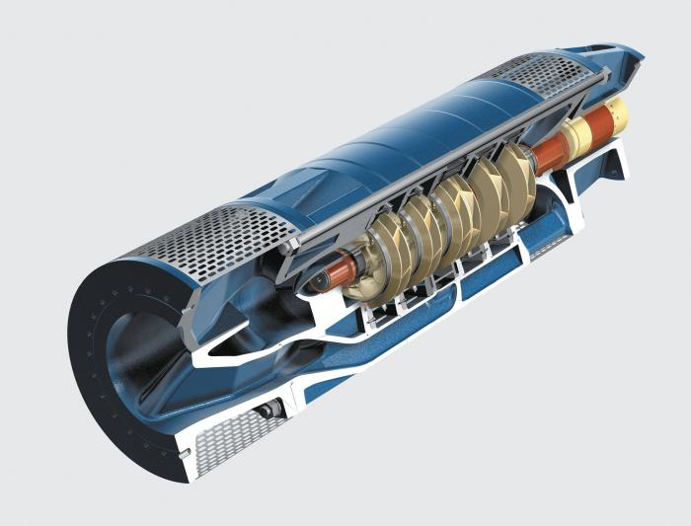
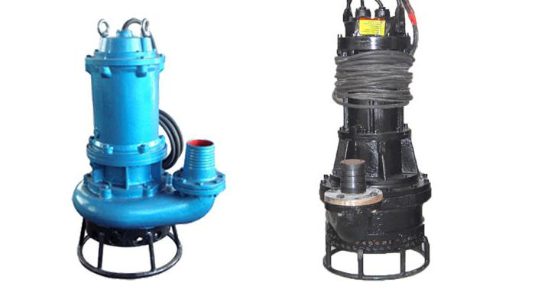
Погружные агрегаты нашли свое применение в скважинах. Они представляют собой герметичный корпус, в который и помещается рабочий агрегат. Им не страшны никакие жидкие среды.

Slide 14
Двустороннего типа насосы используются тоже достаточно часто. В них нагнетательный и всасывающий элементы находятся на одной оси.

Slide 15
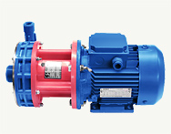
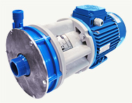
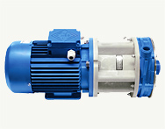
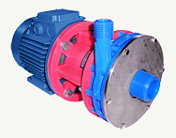
Герметичные агрегаты. Их прямое назначение заключается в работе с опасными химическими жидкостями. Такой насос состоит из герметичного корпуса и рабочего органа. Крепление колеса может быть выполнено в двух основных видах. В первом случае оно непосредственно крепится на вал двигателя, а во втором сцепление производится за счет использования магнитной муфты.

Slide 16
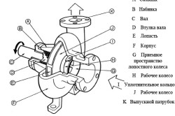
Основные элементы центробежных насосов
Сегодня современные центробежные насосы разных типов имеют приблизительно одинаковую структуру. Здесь имеется корпус и рабочий орган, представляющий собой колесо. Разумеется, это не то колесо, которое мы привыкли видеть в стандартном исполнении. На нем расположены специальные лопасти, которые перемещают жидкость внутри агрегата. В результате действия центробежной силы жидкость перемещается от приемного устройства к выходному клапану. Здесь создается определенное давление. Под его действием она и начинает подниматься наружу или перемещаться.

Slide 17
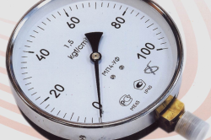
На центробежных насосах достаточно часто устанавливается и другое оборудование, которое делает их конструкцию универсальной для использования по тому или иному назначению. К примеру, здесь могут быть расположены следующие элементы:
Приемный обратный клапан, который служит для предотвращения залива корпуса перед активацией системы. Здесь расположена сетка, играющая роль фильтрующего элемента.
Задвижка, позволяющая перекрывать воду и открывать ее поток.
Вакуумметр, предназначенный для измерения разряжения воздуха. Этот элемент конструкции очень важен. Он устанавливается в трубопроводе между насосом и задвижкой. Если в системе присутствует лишний воздух, то его обязательно необходимо удалять. Делается это с помощью специального крана, установленного в трубопроводе.
На напорном патрубке агрегата устанавливается манометр. Этот прибор служит для измерения давления, создаваемого насосом.
Предохранительный клапан, защищающий систему от гидравлического удара.

Slide 18
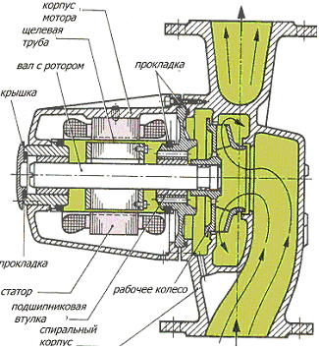
Конструкция агрегата такова, что они работают исключительно в тех случаях, когда корпус насоса наполнен водой. Если он пуст, то происходит холостая работа оборудования. То есть вращение колеса есть, но при этом никакого перемещения нет.

Slide 19
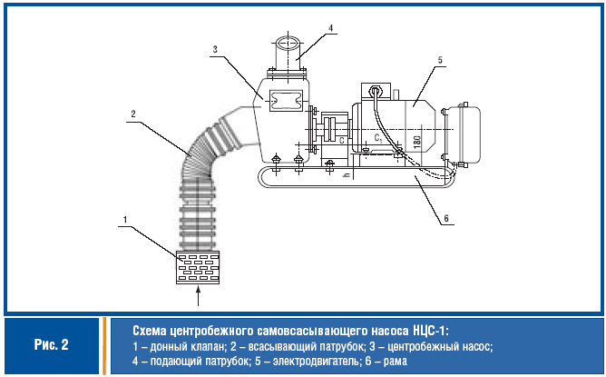
Всасывающий патрубок предназначен для подачи жидкости внутрь агрегата. Здесь может находиться не только одно колесо, их может быть несколько. При этом все они надежно и жестко закреплены на валу двигателя. Когда насос включается, жидкость поступает в его корпус. Далее под действием центробежной силы, которая создается колесами, она начинает отбрасываться к его краям. Под действием этой силы происходит закачка воды в трубопровод. Именно такова конструкция центробежного насоса, который в последние годы становится незаменимым агрегатом во многих отраслях техники и науки.

Slide 20
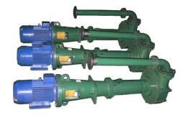
Преимущества использования центробежных насосов
Здесь можно выделить два основных типа преимуществ: конструктивные и функциональные. О них и стоит поговорить более подробно. Эти устройства весьма компактны. Здесь идет речь о представлении в относительно небольшом корпусе всех рабочих элементов. Для их установки не требуется большое пространство. Ввиду своей простоты, центробежные насосы имеют относительно небольшую массу и габариты. Разумеется, все зависит от мощности агрегата, но в большинстве случаев такой насос можно перемещать и одному человеку. Простота конструкции сказывается и на долговечности оборудования. К тому же такие агрегаты легко монтировать практически в любом месте.

Slide 21
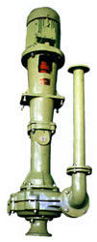
Что касается функциональных преимуществ, то их здесь предостаточно. Подобные агрегаты плавно подают воду в систему, что достигается за счет использования системы гашения гидроудара. Такая система достаточно легко запускается и регулируется.

Slide 22
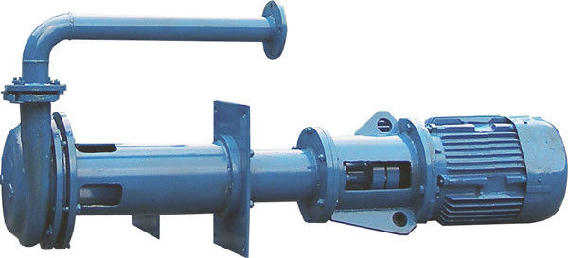
Стоимость центробежных насосов невелика. Именно поэтому они и пользуются весьма внушительным спросом на рынке. Стоит отметить, что их можно применять не только для перемещения чистых жидкостей, но и тех, которые содержат в своем составе различные примеси.

Slide 23
Применение в промышленности
Сегодня центробежные насосы используются повсеместно. Их конструкция такова, что позволяет их монтировать в тех местах, где другое оборудование просто не может быть установлено ввиду больших габаритов. В химической и нефтяной отрасли эти агрегаты просто незаменимы. Они способны перемещать под высоким давлением тяжелые компоненты, различные смеси, кислоты, нефтепродукты и так далее. Все это сказывается на огромном спросе на такие агрегаты в современной газовой, нефтяной и химической промышленности.
При этом они способны поддерживать постоянное давление при изменении температуры рабочей жидкости. Это заставляет людей использовать подобные агрегаты для организации принудительной циркуляции в отопительных системах. При работе с котлом насосы просто необходимы. В большинстве случаев речь идет о циркуляции воды внутри замкнутого контура. Именно здесь и находят свое использование центробежные насосы. Благо их конструкция позволяет это делать.
Погружные агрегаты нашли свое применение при очистке воды из скважин.
Они могут применяться для работы с чистыми и загрязненными жидкостями. Именно поэтому погружные центробежные насосы часто используются для прокачки скважин после их бурения. Также подобные агрегаты находят себя при выкачивании воды из затопленных помещений. Вся жидкость в данном случае уходит в считанные минуты.
Самовсасывающий насос способен стать частью практически любого агрегата, который перегоняет жидкость практически любого уровня загрязненности.

Slide 24
О правильной эксплуатации
Конструкция центробежного насоса такова, что позволяет его использовать практически повсеместно. Он достаточно надежен, но это вовсе не означает, что он не может выйти из строя. Для того чтобы агрегат прослужил дольше, его необходимо комплектовать самой разнообразной контрольной и измерительной аппаратурой, которая позволит производить контроль всех его параметров и параметров жидкости, с которой он работает. От этого напрямую зависит срок службы агрегата.
Чтобы защитить агрегат от различных крупных инородных тел, на входе рекомендуется монтировать фильтр. Он позволит защитить все рабочие органы насоса от поломок.
Как уже отмечалось ранее, на большинстве моделей имеются средства для защиты от гидроудара. Здесь они представлены обратным клапаном и манометром. В случае возникновения непредвиденной ситуации манометр подает сигнал на обратный клапан, который открывается и нормализует работу агрегата.

Slide 25
Когда речь идет о выборе габаритных размеров насоса, стоит ориентироваться на максимальную производительность, которая должна достигаться за его счет. При этом важно учитывать, сколько жидкости через него будет проходить в самые тяжелые рабочие дни. При выборе стоит ориентироваться на кривую работы агрегата. Рабочая характеристика должна занимать ее центральное положение. Это обеспечит оптимальный режим функционирования всей системы в целом.
При выборе агрегата нужно обязательно обращать внимание на те материалы, из которых сделан его корпус и рабочие части. Для сред, которые обладают высокой коррозионной активностью, стоит выбирать соответствующие материалы. Они должны отлично препятствовать появлению ржавчины на корпусе и рабочих элементах.

Slide 26
Технические характеристики центробежного насоса.
Узлы уплотнения определяются физическими и химическими свойствами жидкости, которую ему предстоит перемещать. Он должен справляться со всей нагрузкой, которая на него будет действовать. Поэтому к выбору уплотнения стоит подходить предельно аккуратно. Чаще всего в качестве таких элементов используются сальники. Однако они не всегда способны справляться со всей нагрузкой, которая на них будет действовать. Иногда лучше будет применять другие механические уплотнители различного типа и вида.
Рабочая мощность агрегата должна определяться по графикам кривых зависимостей его характеристик. Стоит смотреть на пиковое значение этого параметра, и относительно него и делать выводы о целесообразности покупки данного насоса. Если максимальная мощность не удовлетворяет всем параметрам системы, то нужно поискать агрегат другого типа.

Slide 27
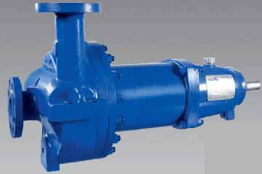
Характеристики центробежных насосов
Рабочими параметрами насосов
являются:
1.Потребляемая мощность (Вт);
2.Производительность(куб. м/ч);
3.Давление на выходе,
обычно именуемое напором.
Особенность центробежных
насосов состоит в том, что их производительность
зависит от напора, чем больший напор приходится развивать агрегату для подъема воды на большую высоту или ее проталкивания через длинный трубопровод с большим гидравлическим сопротивлением, тем меньший объем воды он сможет перекачать за единицу времени.

Slide 28
Заключение
1) Изучил конструкцию насоса
2) Рассмотрел устройства и принцип работы насоса
3) Показал преимущества и недостатки насоса
4) Обобщил изученный насос и использовал результаты в написание курсовой и дипломной работы

Slide 29
Литература
https://rupumps.com/nasosyi/po-tipu/dinamicheskie-nasosyi/tsentrobezhnyiy-nasos.html
https://pronpz.ru/nasosy/centrobezhnye.html
https://yandex.ru/turbo/stankiexpert.ru/s/spravochnik/pnevmatika/tsentrobezhnyi-nasos.html?sign=f4b83a678670cdf22e6d009b944f4cb2553ec24db4fd32b4949c94978c3f0b47%3A1621322090

